Slide 1
ПЕТРОВСКИЙ УРОК
Познавательная игра
«В гости к Петру!»
для младших школьников (1-4 класс)

Slide 2
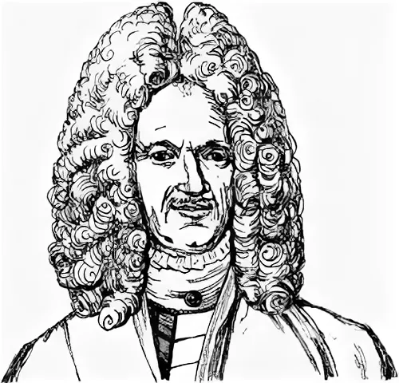
Дорогие друзья, позвольте представиться, я – Александр Данилович Меншиков, друг и сподвижник царя Петра I, который приглашает вас в гости на свой день рождения. Отмечать будем в
Санкт-Петербурге, городе, основанном Петром в 1703 году. Место тоже определено – у меня в Меншиковском дворце.

Slide 3
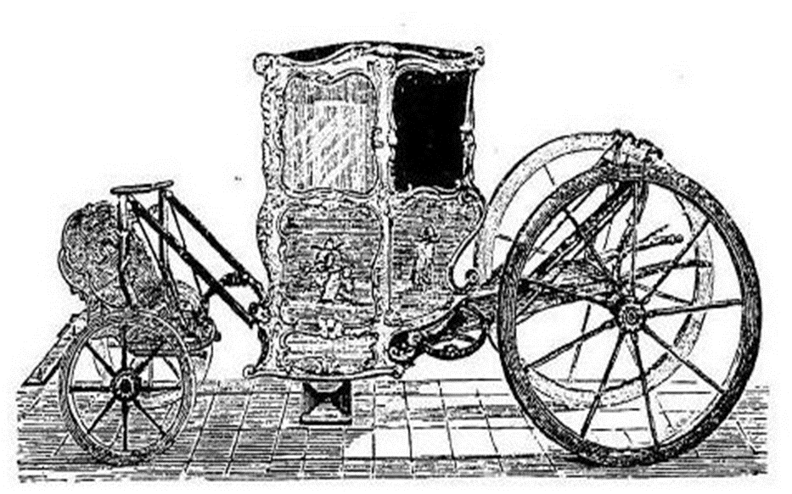
Царь и о транспорте позаботился! Приготовил для вас, ребята, кареты. Лошадей по пути будем менять на почтовых станциях. Устраивайтесь поудобнее, возьмите путевые листы и будем вспоминать с вами славные дела царя нашего, которые помогут вам выбрать для него подарок. Поторапливайтесь, впереди первая станция.

Slide 4
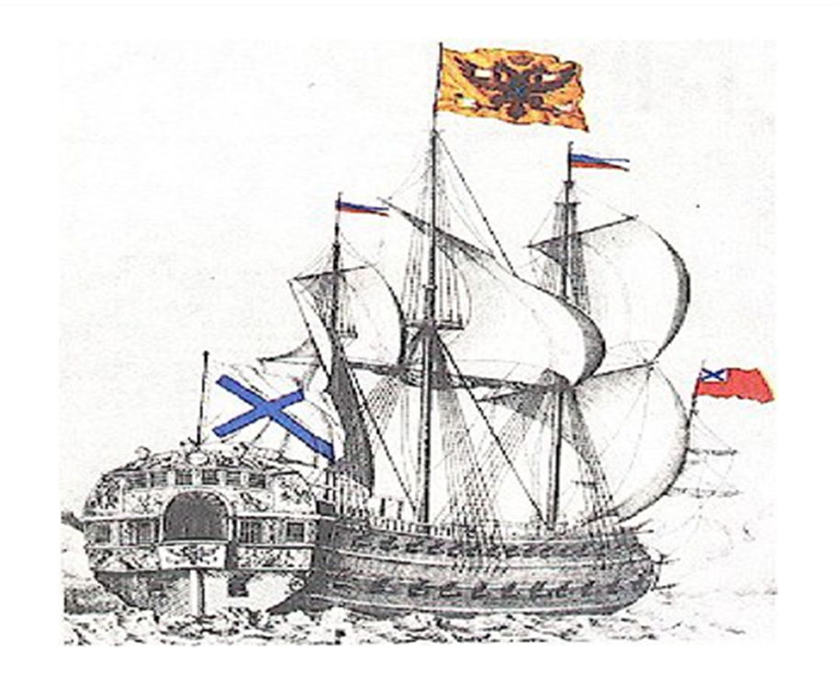
Первая станция

Slide 5
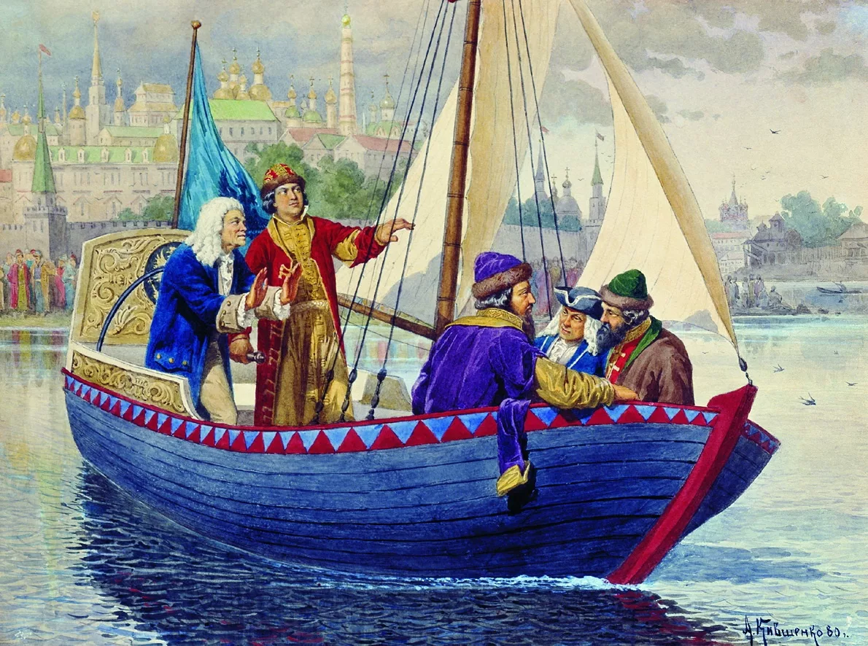
В селе Измайловском молодой царь Пётр нашёл небольшое парусное судно – английский ботик, подаренное когда-то его отцу Алексею Михайловичу. Маленький кораблик починили, и Пётр стал учиться ходить под парусами. С этого ботика началась любовь Петра к морю. Впоследствии Пётр обучился корабельному делу в Голландии и лично участвовал в строительстве кораблей. В 1696 году был основан российский флот, а свой первый ботик Пётр особенно любил и нежно называл его…. Это вам и предстоит угадать, внимательно рассмотрев таблицу.
Д | А | Е | Д | Ф | У | А | Ф | Ш | А | К | А | Ф
Р | А | У | Ф | С | С | А | К | Ф | О | А | Г | О
Ф | А | Ф | А | Л | Ф | А | О | Ф | А | Т | А | А

Slide 6
Запишите ответ вашего экипажа на путевом листе под номером станции и дальше в путь!

Slide 7
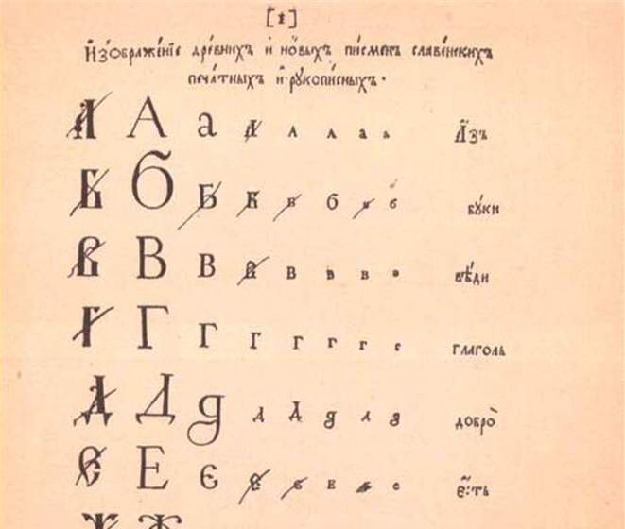
Вторая станция

Slide 8
До 1708 года книги печатали красивыми, но сложными церковнославянскими буквами, а царь Пётр ввёл гражданский шрифт – удобный и простой в написании букв. При Петре стали выходить научные книги по географии, астрономии, истории. У меня с собой статья про печатное дело есть, которое Пётр I считал важным для развития образования. Ох, я растяпа! Под дождём намочил газету, некоторые слова практически стёрлись. Помогите их восстановить.
Книжное дело в петровское время достигло невиданных высот. В газете «В*Д*М*СТИ» (1) можно прочитать о ходе Северной войны и открытии новых предприятий. Вышли в свет школьные учебники: «Б**В*РЬ» (2) Фёдора Поликарпова и «А*ИФМЕ**КА» (3) Леонтия Магницкого. Чтобы печатать разные книги открываются новые Т*П*ОГРАФ*И (4).

Slide 9
Запишите слова, которые вы отгадали под цифрами от 1-4 рядом с номером станции в путевом листе, меняйте лошадей и вперед!

Slide 10
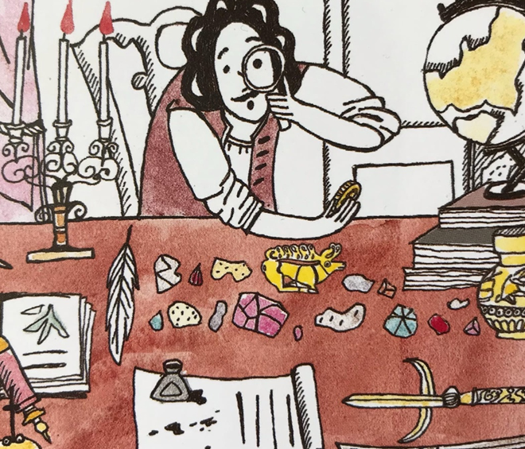
Третья станция

Slide 11
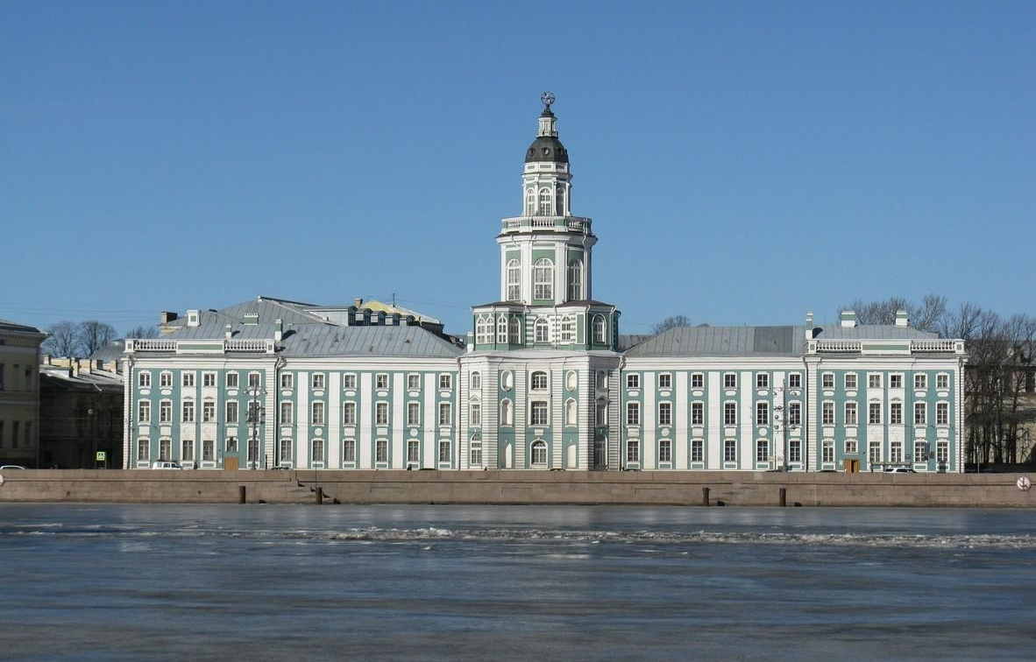
Во время Великого посольства в 1697-1698 годах царь Пётр учился не только корабельному делу. Он посещал кабинеты «кунштов», то есть редкостей. Пётр закупал книги, оружие, природные диковинки, которые легли в основу «государева кабинета» - Кунсткамеры – «кабинета редкостей». Это первый российский музей, он находится в Санкт-Петербурге на Васильевском острове.

Slide 12
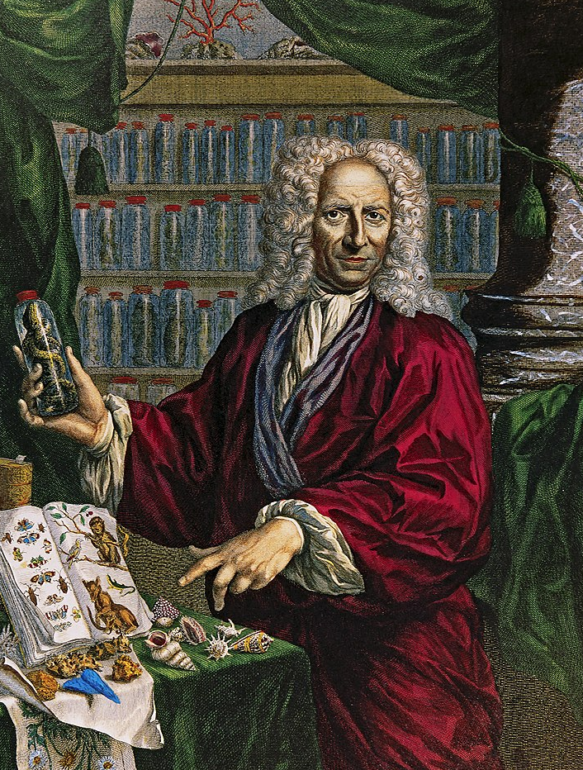
Я голландский аптекарь Альберт Себа. Мой музей редкостей царь Пётр Алексеевич выкупил практически полностью.
А у вас в 21 веке есть «редкости» и «чудеса»? Что бы вы предложили царю в его Кунсткамеру?
Выберите один предмет, который характеризует вашу эпоху и является уникальным, представьте его другим командам. Начните свое выступление словами: «Мы хотели бы передать в Кунсткамеру……, потому что……»

Slide 13
Да, удивительный музей создал Пётр I! Спасибо вам, ребята, что пополнили его экспонатами 21 века. А мы продолжаем наш путь.

Slide 14
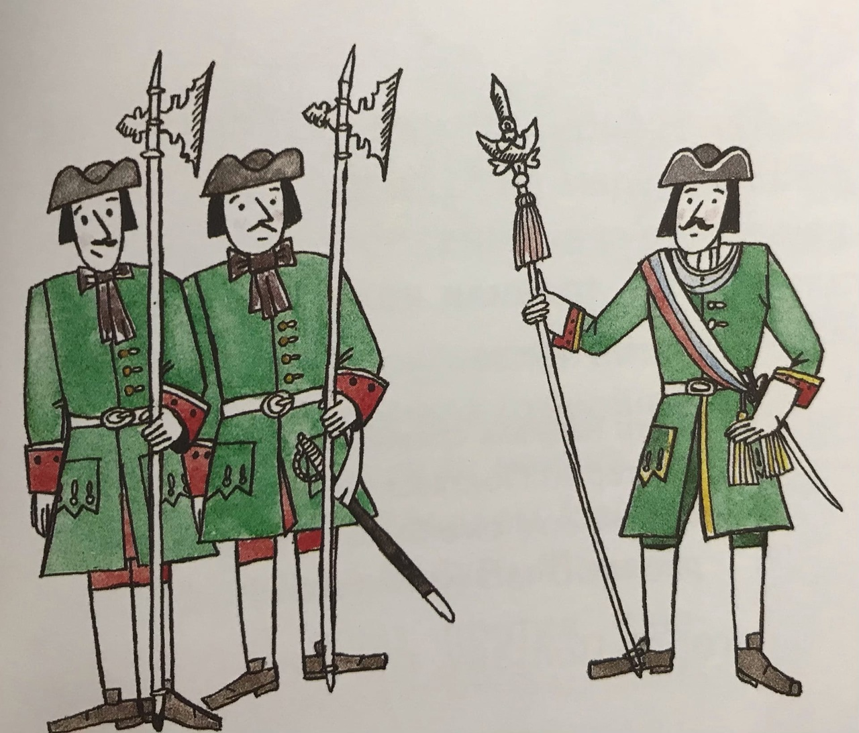
Четвёртая станция

Slide 15
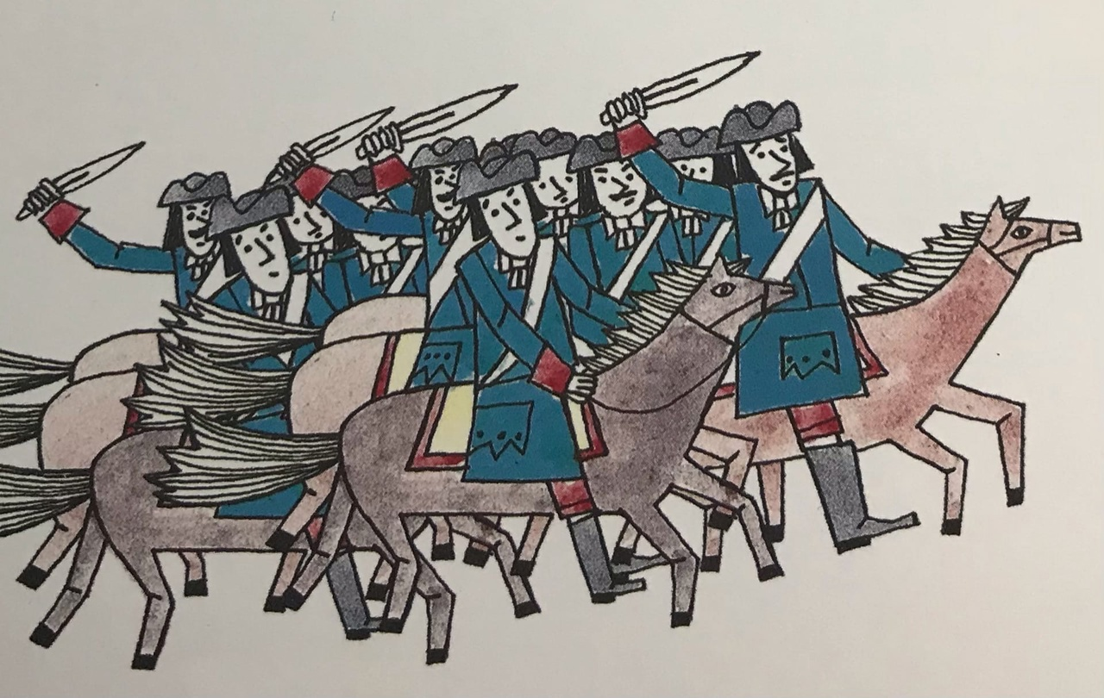
С 1700 года Россия вела войну со Швецией. Много славных побед мы совершили с Петром Алексеевичем: Нотебург и Ниеншанц, Лесная и Полтава! Затем последовали морские «виктории» Гангут и Гренгам. 30 августа 1721 года Швеция согласилась подписать Ништадтский мирный договор. Поставленная Петром задача – выход к Балтийскому морю была решена. В состав России вошли Выборг и Нарва, Ревель и Рига, на берегах Невы был основан Санкт-Петербург. В филворде зашифрованы 7 слов по военной теме, найдите их. Первые буквы слов красного цвета!
У | Р | Ш | К | П
К | А | П | А | О
Р | Е | А | В | Л
М | П | Г | А | К
Е | О | А | Л | Е
Д | С | Т | Ь | Р
А | Л | Ь | А | И
П | У | Ш | К | Я

Slide 16
Рядом с номером станции напишите семь слов, которые вы обнаружили в филворде

Slide 17
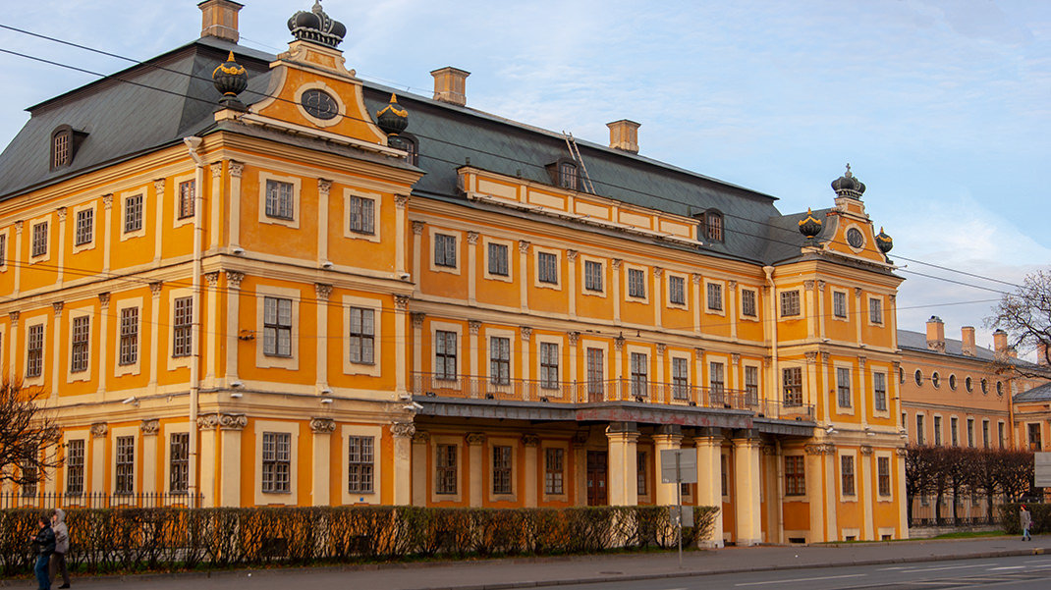
Дорогие гости, а вот и дворец! Побегу за Петром Алексеевичем. А вы пока подождите здесь, да приготовьтесь к празднику: наденьте парики, вспомните танцы заморские и правила игры в шахматы, которые так любит царь. И листы путевые не забудьте!

Slide 18
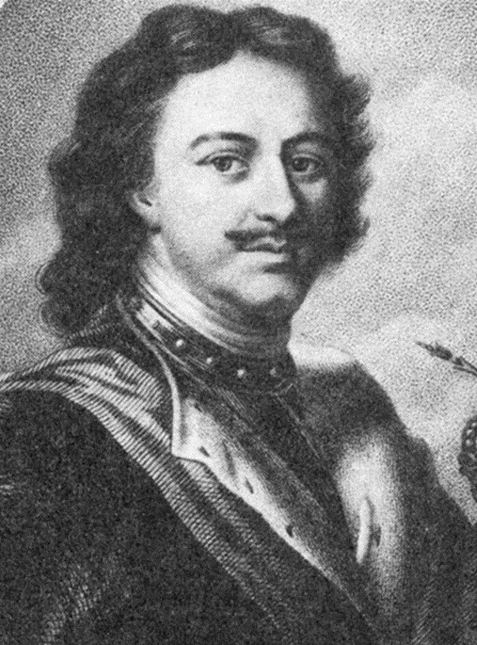
Очень рад видеть вас ребята! Подарки ваши для Кунсткамеры уже получил, спасибо! Теперь готов побеседовать с вами, глянуть ваши путевые листы и ответы правильные озвучить!

Slide 19
Станция первая: дедушка русского флота
Станция вторая: ведомости, букварь, арифметика, типография
Станция четвертая: ура, крепость, медаль, пушка, полк, шпага, кавалерия.

Slide 20
Благодарен, что потомки помнят меня. За тягу к знаниям вручаю каждому экипажу грамоту почётную об участии в игре.
Растите достойными гражданами России, учитесь и дерзайте. Пусть трудами вашими, как и моими, увенчается Отечество наше богатством и славой!

Slide 21
В оформлении презентации использованы материалы:
Суслова Е. Мы живем в эпоху Петра I: энциклопедия для детей. -2-е изд. - М.: Пешком в историю,2016. -80 с., ил. – (Россия при Петре I).

